Slide 1
МОУ гимназия № 33 г. Костромы
В мире
запахов
Учитель химии
Верстина Елена Владиславовна

Slide 2
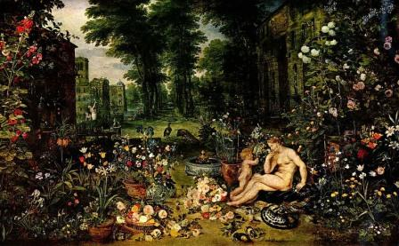
Художник Брейгель Старший, Ян (Бархатный). Запах.
«Запаховый орга'н исполнил восхитительно бодрящее «травяное каприччио» — журчащие арпеджио тимьяна и лаванды, розмарина, мирта, эстрагона; ряд смелых модуляций по всей гамме пряностей, кончая амброй; и медленный возврат через сандал, камфару, кедр и свежескошенное сено»,
— писал англичанин Олдос Хаксли в своем «Дивном новом мире», романе о том, как усовершенствовать этот мир при помощи запахов.

Slide 3
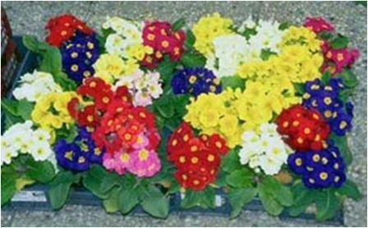
Что такое запах?

Slide 4
«Запах – это свойство вещества, которое распознается обонянием и используется для гигиенической оценки окружающей среды и пищи».
«За́пах — это специфическое ощущение присутствия в воздухе летучих веществ, обнаруживаемых химическими рецепторами обоняния расположенными в носовой полости человека и животных.»
Одорология — наука о запахах. Различают несколько направлений одорологии: медицинская, криминалистическая, психологическая.

Slide 5
Выполните тест «Химия запахов»
На сколько вопросов вы можете ответить уверенно?
Цель урока:
Обобщить и систематизировать знания
Выяснить химическую природу запаха
Обсудить значение и применение запахов

Slide 6
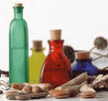
Классификация запахов:
гнилостный, острый, эфирный, мятный, цветочный, мускусный, камфорный.
Молярная масса душистых веществ, как правило, не превышает 300 г/моль. Запах более выражен у тех веществ, молекулы которых имеют разветвленный углеродный скелет. Приятный запах присущ соединениям, молекулы которых содержат более 6 атомов углерода в цепи. На силу и характер запахов влияют различные виды изомерии. Иногда запах зависит и от концентрации вещества.

Slide 7
Задание 1.
Познакомьтесь с предложенными вам формулами.
Найдите общую функциональную группу.
Укажите класс органических веществ и характер их запахов.

Slide 8
Задание 2.
Определите вещество по описанию и запаху (вещество находится в пробирке)
Дайте характеристику этого вещества по плану, представленному в таблице.
Занесите в таблицу характеристики веществ, данные другими группами.

Slide 9
Задание 3.
С помощью качественных реакций и знания физических свойств (запаха) распознайте вещества, находящиеся в пробирках с номерами.

Slide 10
Задание 4.
Соберите информацию по теме, оформите её в виде презентации, буклета и др.
Представьте для обсуждения на следующем уроке.
Темы
История запахов
Значение запаха для животных
Значение запаха для человека
Как мы ощущаем запахи
Натуральные и синтетические душистые вещества
Влияние запаха на человека.Ароматерапия

Slide 11
Спасибо за работу!

Slide 12
Источники:
1.http://images.yandex.ru
2. http://revolution.allbest.ru/chemistry/00040246_0.html
3. http://chemistry-chemists.com/Issues/ChemistryAndChemists_1_2009.pdf
4. http://ermine.narod.ru
5. http://nauka.ssu.samara.ru/CHIM/STAT/YASH/yash.htm

